Slide 1


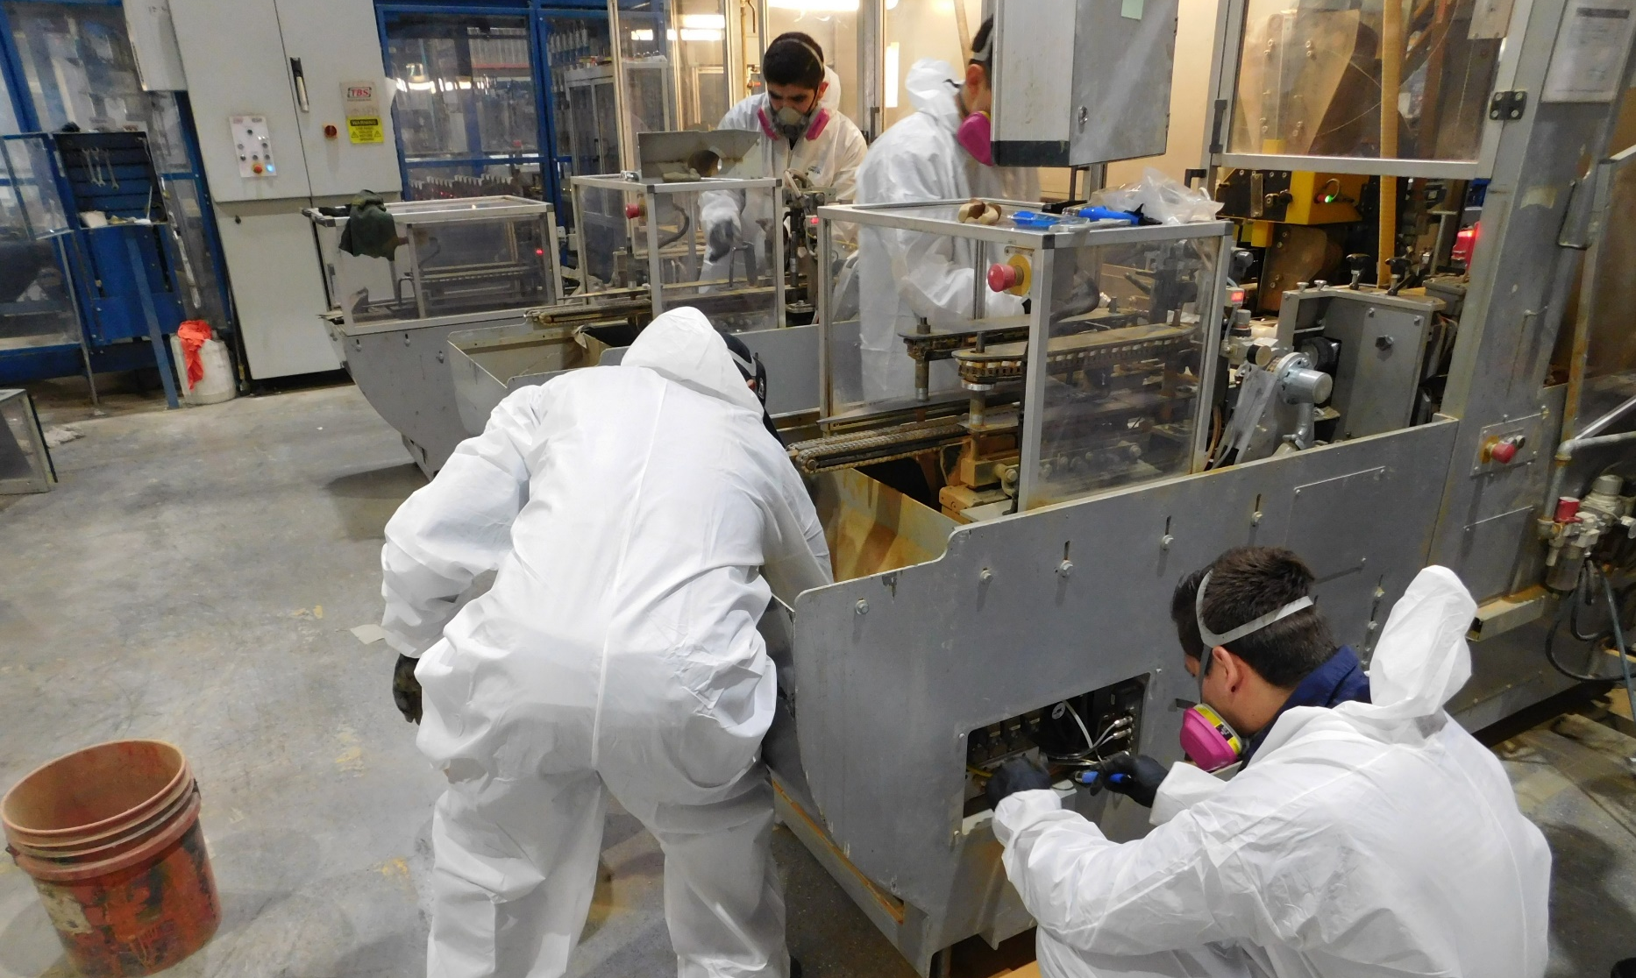

Pantalla #1- Ingreso del Usuario
Sistema 5S’s
No. de Nómina
Contraseña
Nota: En caso de olvidar tu contraseña, favor de pasar con el departamento de Mejora continua para restaurarla.
Entrar

Slide 2
Pantalla #2- Pantalla Principal (Mejora Continua)
Sistema 5S’s
PANTALLA PRINCIPAL
Configuración de Auditorías
Auditorías Realizadas
Hallazgos de Auditorías
Salir del Sistema

Slide 3
Pantalla #3- Configuración de Auditorías (Mejora Continua)
Sistema 5S’s
Catálogo
Agregar Planta
Agregar Área
Agregar Subárea
Agregar Auditor
Agregar Ayudas Visuales
Atrás

Slide 4
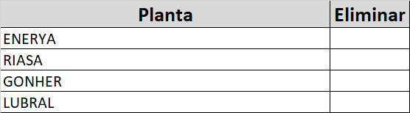
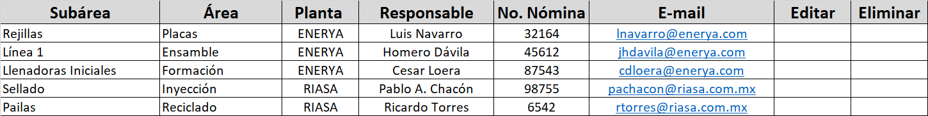
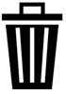

Pantalla #4- Configuración de Auditorías (Mejora Continua)
Sistema 5S’s
Agregar Planta
Nombre de Planta:
Celda Libre
Agregar
Atrás

Slide 5
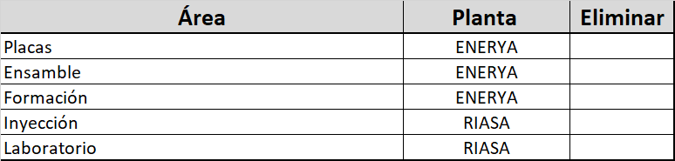
Pantalla #5- Configuración de Auditorías (Mejora Continua)
Sistema 5S’s
Agregar Área
Nombre de Área:
Celda Libre
Planta a la que pertenece:
Opción única
Agregar
Atrás

Slide 6
Pantalla #6- Configuración de Auditorías (Mejora Continua)
Sistema 5S’s
Agregar Subárea
Nombre de Subárea:
Celda Libre
Área a la que pertenece:
Opción única
Nombre del Responsable:
Celda Libre
No. Nómina:
Celda Libre
E-mail:
Celda Libre
Nombre del Auditor:
Celda Libre
No. Nómina:
Celda Libre
E-mail:
Celda Libre
Agregar
Atrás

Slide 7

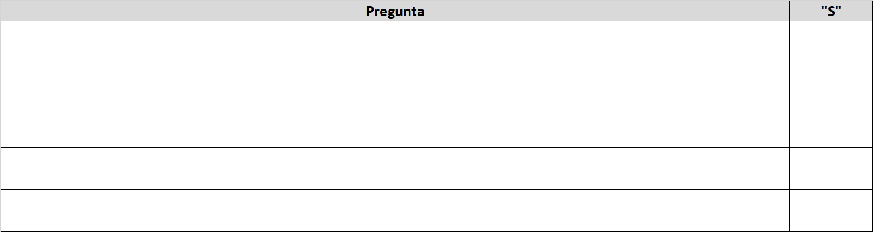
Pantalla #7- Configuración de Auditorías (Mejora Continua)
Sistema 5S’s
Agregar Ayudas Visuales
Nombre de Ayuda Visual:
Celda Libre
Código:
Celda Libre
Subárea a la que pertenece:
Opción única
Adjuntar Imagen
Agregar Pregunta
Agregar

Slide 8
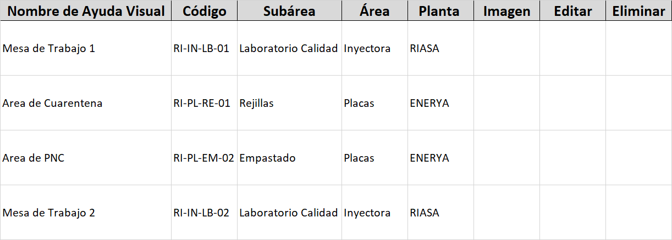
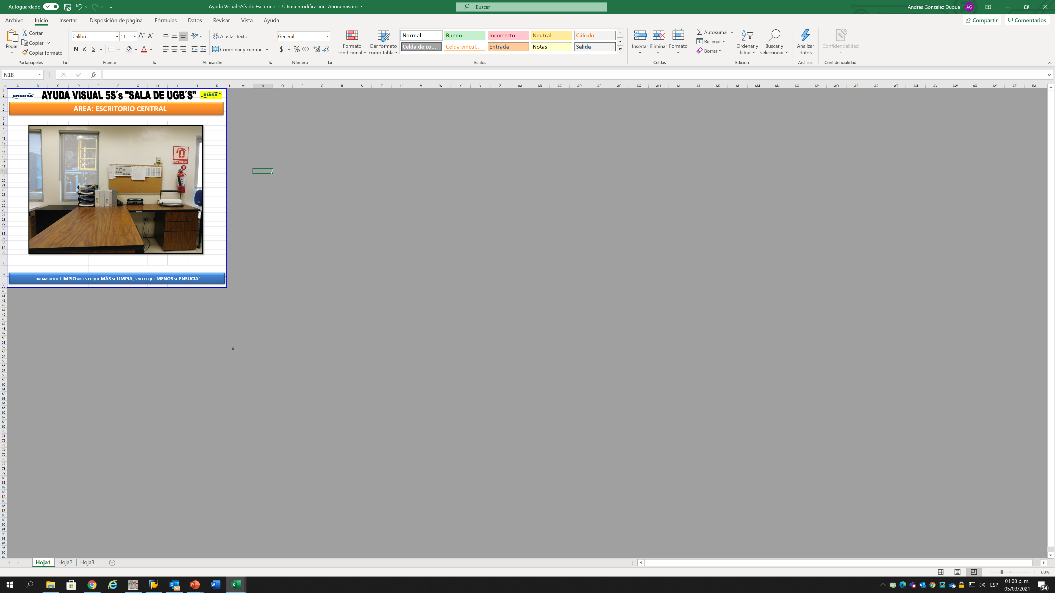
Pantalla #7- Configuración de Auditorías (Mejora Continua)
Sistema 5S’s
Atrás

Slide 9
Pantalla #8- Configuración de Auditorías (Mejora Continua)
Sistema 5S’s
Editar Ayuda Visual RI-IN-LB-01
Nombre de Ayuda Visual:
Celda Libre
Código:
Celda Libre
Subárea a la que pertenece:
Opción única
Adjuntar Imagen
Agregar Pregunta
Atrás

Slide 10
Pantalla #9- Auditorías Realizadas (Mejora Continua)
Sistema 5S’s
Auditorías Realizadas
Atrás

